Slide 1
Детский сад № 19 "Рябинка"
Доклад :
СОВРЕМЕННЫЕ ПОДХОДЫ К ОРГАНИЗАЦИИ РЕЧЕВОГО РАЗВИТИЯ ДОШКОЛЬНИКОВ
Подготовила
воспитатель :Головань М.Б

Slide 2
Коммуникативная игра
Что включает в себя образовательная область по ФГОС ДО?

Slide 3
обогащение активного словаря; развитие связной, грамматически правильной диалогической и монологической речи;
развитие речевого творчества; развитие звуковой и интонационной культуры речи, фонематического слуха;
знакомство с книжной культурой, детской литературой, понимание на слух текстов различных жанров детской литературы;
формирование звуковой аналитико-синтетической активности как предпосылки обучения грамоте.

Slide 4
Основные аспекты проведения занятия по ФГОС ДО:

Slide 5
Продумывать организацию детей на занятии
создание проблемной ситуации
различные приемы руководства
интеграция
использовать такой прием, как педагогическая поддержка
использовать педагогические технологии: проблемное обучение, исследовательская деятельность, проектная деятельность, здоровье сберегающие технологии и другое.
решение проблемной и поисковой ситуации
активная речевая деятельность детей
Дать детям свободу выбора ­предстоящей деятельности и ­ в тоже время, ­­своим мастерством увлечь детей за собой

Slide 6
Какими качествами должен обладать ребёнок на этапе завершения дошкольного образования

Slide 7
Ребенок достаточно хорошо владеет устной речью, может выражать свои мысли и желания, может использовать речь для выражения своих мыслей, чувств и желаний, построения речевого высказывания в ситуации общения, может выделять звуки в словах, у ребенка складываются предпосылки грамотности;
знаком с произведениями детской литературы
Ребёнок проявляет инициативность и самостоятельность в общении.
Он охотно общается со взрослыми и сверстниками. Обсуждает возникающие проблемы, может поддержать разговор на интересную для него тему.

Slide 8
Традиционные методы
Наглядные
Словесные
Игровые
Косвенные
Организация наблюдения;
Демонстрация иллюстраций, картин, предмета, макета и т. д. ;
Просмотров видеофильмов.
Речевой образец;
Повтор;
Вопрос;
Дидактические игры-упражнения;
Театрализованные игры;
Сюжетно-ролевые игры;
И другие виды игр с речевым содержанием.
Подсказка;
Совет;
Исправление;
Реплика;
Замечание.

Slide 9
Инновация
это результат инвестирования интеллектуального решения в разработку и получение нового знания, ранее не применявшейся идеи по обновлению сфер жизни людей.

Slide 10
причины появления инноваций:
социокультурная среда
творческая вариативность педагогов
заинтересованность родителей

Slide 11
Требования
Ориентация на развитие коммуникативных умений детей
становление позиции субъекта
здоровьесберегающий характер
личностно-ориентированное взаимодействие
взаимосвязь познавательного и речевого развития
речевая практика

Slide 12
Технологии речевого развития:
проектная деятельность
технология портфолио
исследовательская деятельность, коллекционирование
игровые технологии
информационно-коммуникационные технологии
технология проблемного обучения
альтернативные технологии

Slide 13
Метод проектов
Монопроекты
Интегрированные проекты
РЕЗУЛЬТАТ
коллективный продукт

Slide 14
фиксации индивидуальных достижений
Технология портфолио

Slide 15
Технология исследовательской деятельности, коллекционирование
позволяют обогатить, активизировать и актуализировать словарь ребенка.
формирование и закрепление грамматических категорий речи.
развивается связная речь.

Slide 16
Игровые технологии: Мнемотаблицы

Slide 17
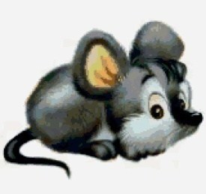
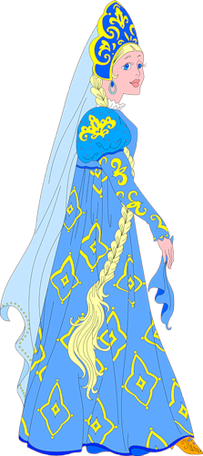
Моделирование
В качестве модели связного высказывания может быть представлена полоска разноцветных кругов – пособие “Логико-малыш
В качестве символов-заместителей на начальном этапе работы используются геометрические фигуры, своей формой и цветом напоминающие замещаемый предмет.
На последующих этапах дети выбирают заместители, без учета внешних признаков объекта, ориентированных на качественные характеристики (злой, добрый, трусливый и т. п.).

Slide 18
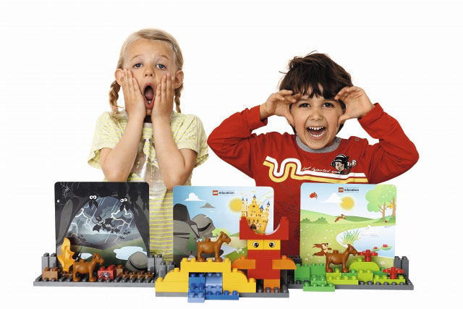
LEGO-технология

Slide 19
Артикуляционные и речевые упражнения
Игры на развитие речевого дыхания
Подвижные и хороводные игры с текстом
Игры на формирование фонематического восприятия
Коммуникативные игры
Пальчиковые игры
Театрализованная игра
Дидактические игры
Логоритмика
Аква-гимнастика
Биоэнергопластика
кинезиологические упражнения

Slide 20
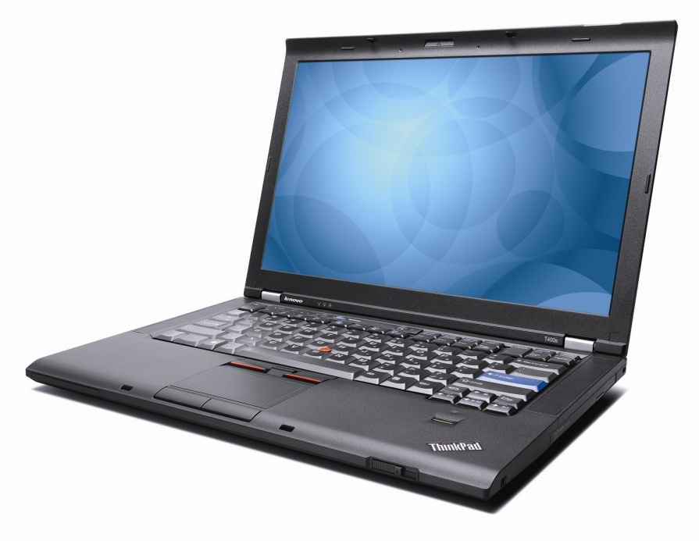
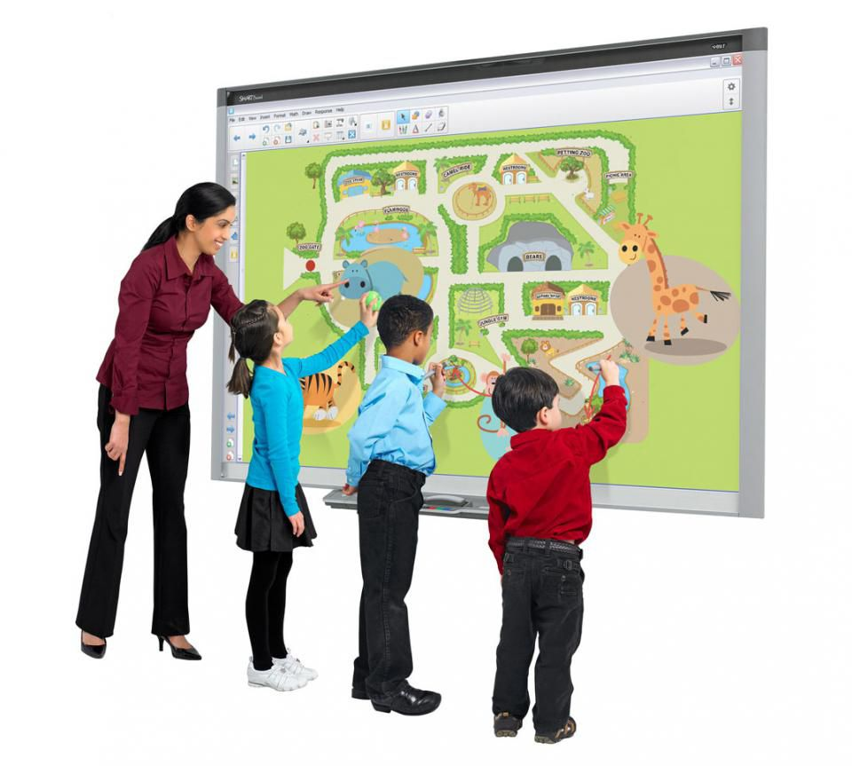
Информационно – коммуникационные технологии

Slide 21
Технология проблемного обучения
Проблемные вопросы
Почему?
Зачем?
Ты как думаешь?

Slide 22
Технология ТРИЗ Мозговой штурм
Как обезопасить пешеходов от падающих с крыш сосулек?
Как обогревать людей на улицах в лютый мороз?
Надо размешать сахар в стакане с горячим чаем, когда ложечки нет. Что делать?
Куда я спрятал конфету?

Slide 24
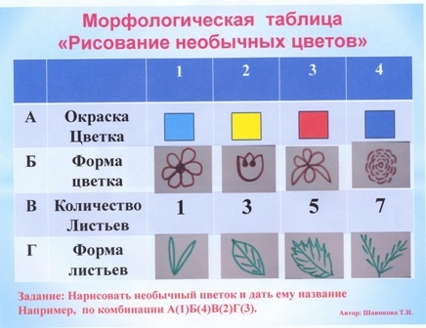

Slide 25
Системный оператор

Slide 26
Технология синквейна
Весна. Теплая, долгожданная. Приходит, оживляет, воодушевляет. Чудесная пора любви. Солнце.

Slide 27
Спасибо за внимания.

